Slide 1
1.1.3
四种命题的相互关系

Slide 2
回顾
交换原命题的条件和结论，所得的命题是________
同时否定原命题的条件和结论，所得的命题是________
交换原命题的条件和结论，并且同时否定，所得的命题是__________
逆命题。
否命题。
逆否命题。

Slide 3
四种命题的符号表示
Ｐ的否定，记作“¬ p ”, 读作“非Ｐ”
原命题：
若p 则q
逆命题：
若q 则p
否命题：
若¬ p 则¬ q
逆否命题：
若¬ q 则¬ p

Slide 4
否命题与命题的否定
否命题是用否定条件也否定结论的方式构成新命题。
命题的否定是逻辑联结词“非”作用于判断,只否定结论不否定条件。
对于原命题: 若 p , 则 q 有
否命题: 若┐p , 则┐q 。
命题的否定: 若 p ，则┐q 。

Slide 5
？
观察与思考
你能说出其中任意两个命题之间的关系吗?

Slide 6
1、四种命题之间的 关系
原命题
若p则q
逆命题
若q则p
互逆
互否
互否
互为 逆否
否命题
若﹁p则﹁q
逆否命题
若﹁q则﹁p
互逆
原命题的真假与其它三种命题的真假有什么关系？

Slide 7
探究1：如果原命题是真命题，那么它的逆命题一定是真命题吗？
（真）
例1.等边三角形的三个内角相等.
逆命题:三个内角相等的三角形是等边三角形.
（真）
例2.若f (x) 是正弦函数,则f (x) 是周期函数.
（真）
逆命题:若f (x) 是周期函数,则f (x) 是正弦函数.
（假）
原命题是真命题，它的逆命题不一定是真命题.

Slide 8
探究2：如果原命题是真命题，那么它的否命题一定是真命题吗？
例1.原命题:同位角相等,两直线平行.
（真命题）
否命题:同位角不相等,两直线不平行.
（真命题）
例2.原命题:若f (x)是正弦函数,则f (x) 是周期函数
（真命题）
否命题:若f (x)不是正弦函数,则f (x)不是周期函数
（假命题）
原命题是真命题，它的否命题不一定是真命题.
Notes:
例2答案

Slide 9
探究3：如果原命题是真命题，那么它的逆否命题一定是真命题吗？
例1.原命题:同位角相等,两直线平行.
（真命题）
逆否命题:两条直线不平行,同位角不相等.
（真命题）
例2.原命题:若a > b, 则 ac²>bc²。
（假命题）
逆否命题:若ac²≤bc²,则a≤b。
（假命题）
原命题是真命题,它的逆否命题一定是真命题.
原命题是假命题,它的逆否命题一定是假命题。
Notes:
例2答案

Slide 10
一般地,四种命题的真假性,有而且仅有下面四种情况:
原命题 | 逆命题 | 否命题 | 逆否命题
真 | 真 | 真 | 真
真 | 假 | 假 | 真
假 | 真 | 真 | 假
假 | 假 | 假 | 假

Slide 11
总结：
（1） 原命题为真，则其逆否命题一定为真。但其逆命题、否命题不一定为真。
（2） 若其逆命题为真，则其否命题一定为真。但其原命题、逆否命题不一定为真。
想一想？
由以上例子及结论我们能发现什么？
原命题与逆否命题的真假是等价的
逆命题与否命题的真假是等价的

Slide 12
练一练
1.判断下列说法是否正确
1）一个命题的逆命题为真，它的逆否命题不一定为真
（对）
2）一个命题的否命题为真，它的逆命题一定为真
（对）
3）一个命题的原命题为假，它的逆命题一定为假
（错）
4）一个命题的逆否命题为假，它的否命题为假
（错）
2.四种命题真命题的个数可能为（ ）个
答：0个、2个、4个
如：原命题：若A∪B=A, 则A∩B=φ
（假）
逆命题：若A∩B=φ，则A∪B=A
（假）
否命题：若A∪B≠A，则A∩B≠φ
（假）
逆否命题：若A∩B≠φ，则A∪B≠A
（假）

Slide 13
例题讲解
例1：设原命题：当c>0时，若a>b，则ac>bc.
写出它的逆命题、否命题、逆否命题,
并分别判断它们的真假
分析：“当c>0时”是大前提，写其它命题时应该保留
原命题条件是“a>b”，
结论是“ac>bc”
解：逆命题：当c>0时，若ac>bc, 则a>b.
（真）
否命题：当c>0时，若a≤b, 则ac≤bc.
（真）
逆否命题：当c>0时，若ac≤bc, 则a≤b.
（真）

Slide 14
例2 若m≤0或n≤0，则m+n≤0。写出其逆命题、
否命题、逆否命题，并分别指出真假
分析：搞清四种命题的定义及其关系，
注意“且” , “或”的否定分别为“或”, “且”
解：逆命题：若m+n≤0，则m≤0或n≤0
（真）
否命题：若m>0且n>0, 则m+n>0
（真）
逆否命题：若m+n>0, 则m>0且n>0
（假）
小结：在判断命题的真假时，只需判断与其等价的
逆否命题的真假。
逆命题与否命题因互为逆否命题,也是等价的

Slide 15
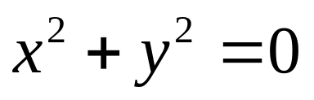
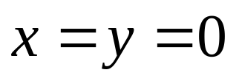
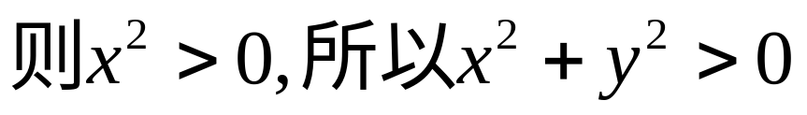
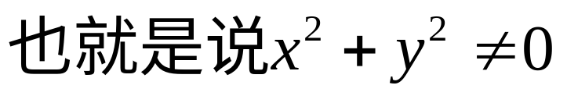
例3 证明：若 , 则
分析：可证明与其等价的逆否命题
证明：
因此,原命题的逆否命题为真命题,从而原命题也为真命题
小结：在判断四种命题的真假时，只需判断两种
命题的真假。因为逆命题与否命题真假等价，逆否命
题与原命题真假等价

Slide 16
反证法：
要证明某一结论A是正确的，但不直接证明，而是先去证明A的反面（非A）是错误的，从而断定A是正确的。
即反证法就是通过否定命题的结论而导出矛盾来达到肯定命题的结论，完成命题的论证的一种数学证明方法。

Slide 17
反证法的一般步骤：
假设命题的结论不成立,即假
设结论的反面成立；
反设
从这个假设出发，经过推理论证，得出矛盾；
归谬
(3) 由矛盾判定假设不正确，
从而肯定命题的结论正确。
结论

Slide 18
可能出现矛盾四种情况：
与题设矛盾；
与反设矛盾；
与公理、定理矛盾；
在证明过程中，推出自相矛盾的结论。

Slide 19
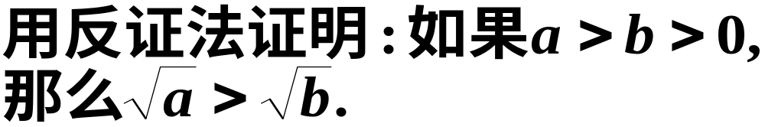
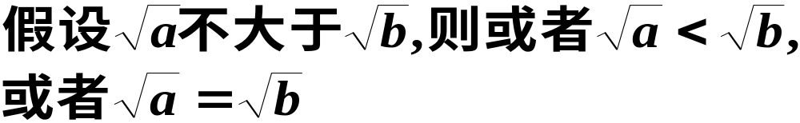
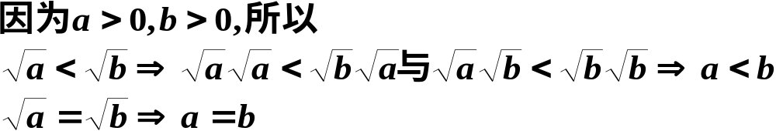
例
证明:

Slide 20
若a²能被2整除，a是整数，
求证：a也能被2整除.
证：假设a不能被2整除，则a必为奇数，
故可令a=2m+1(m为整数),
由此得
a²=(2m+1)²=4m²+4m+1=4m(m+1)+1,
此结果表明a²是奇数，
这与题中的已知条件（a²能被2整除）相矛盾,
∴a能被2整除.

Slide 21
总结提炼
1.用反证法证明命题的一般步骤是什么?
①反设 ②归谬 ③结论
2.用反证法证题,矛盾的主要类型有哪些?
用反证法在归谬中所导出的矛盾可以是与题设矛盾,与假设矛盾,与已知定义、公理、定理矛盾，自相矛盾等．

Slide 22
小结：
用反证法证明过程中推理论证是要得出矛盾
矛盾有三种可能：
(1)与原命题的条件矛盾；
(2)与定义、公理、定理等矛盾；
(3) 与结论的反面成立矛盾(自相矛盾).
反证法的基本思想：
通过证明原命题的逆否命题是真，说明原命题是真命题.

Slide 23
练习：
1）原命题：若x=2或x=3, 则x²-5x+6=0。
(真)
逆命题：若x²-5x+6=0, 则x=2或x=3。
(真)
否命题：若x≠2且x≠3, 则x²-5x+6≠0 。
(真)
逆否命题：若x²-5x+6≠0，则x≠2且x≠3。
(真)
2）原命题：若a=0, 则ab=0。
(真)
逆命题：若ab=0, 则a=0。
(假)
否命题：若a≠ 0, 则ab≠0。
(假)
逆否命题：若ab≠0,则a≠0。
(真)
3) 原命题：若a > b, 则 ac²>bc²。
（假）
逆命题：若ac²>bc²,则a>b。
（真）
否命题：若a≤b,则ac²≤bc²。
（真）
逆否命题：若ac²≤bc²,则a≤b。
（假）

Slide 24
小结:四种命题间的关系
原命题
若p则q
互逆
逆命题
若q则p
互
为
否
逆
互否
逆
互否
为
否
互
否命题
若¬p则¬q
逆否命题
若¬q则¬p
互逆

Slide 25
四种命题的真假关系
1．原命题为真，它的逆命题不一定为真
2．原命题为真，它的否命题不一定为真
3．原命题为真，它的逆否命题一定为真
4. 原命题与其逆否命题、原命题的逆命题
与否命题是等价命题，它们同真同假
(真命题个数是0或2或4）

